Slide 1

MÔN HỌC:THỰC HÀNH HÀN
GIẢNG VIÊN: NGUYỄN THANH VĨNH PHÚC

Slide 2
Bài 6
HÀN BẰNG LẮP GÓC CHỮ T

Slide 3
I. MỤC TIÊU
Kiến thức
-Đọc được bản vẽ , chuẩn bị vật hàn, chọn chế độ hàn góc, thực hiện các chuyển động que hàn, làm sạch và kiểm tra mối hàn.
- Lập được quy trình hàn góc ở vị trí hàn bằng.
- Hàn được đường hàn góc đạt yêu cầu kỹ thuật:
- Biết cách sử dụng các trang thiết bị hàn ,bảo hộ lao động.
Đảm bảo an toàn và vệ sinh cho người và thiết bị trong quá trình thực tập.

Slide 4
I. MỤC TIÊU
Kỹ năng
-Thực hiện được đường hàn kết cấu lắp góc chữ T đơn giản theo yêu cầu kích thước ghi trên bản vẽ.
-Thực hiện được mối hàn lắp góc chữ T đạt yêu cầu kỹ thuật.

Slide 5
I. MỤC TIÊU
Thái độ
-Thực hiện tốt công tác an toàn và vệ sinh công nghiệp.
-Rèn luyện tính tự giác, kỷ luật, cẩn thận, tỉ mỷ, chính xác, trung thực của học viên
-Đảm bảo an toàn lao động và tổ chức nơi làm việc khoa học.

Slide 6
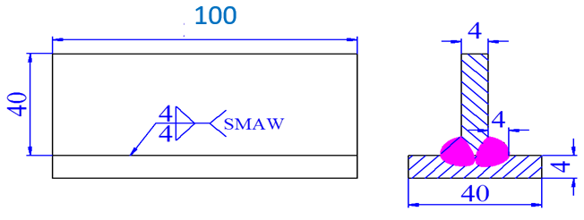
II. NỘI DUNG
Các bước thực hiện:
- Chi tiết yêu cầu

Slide 7
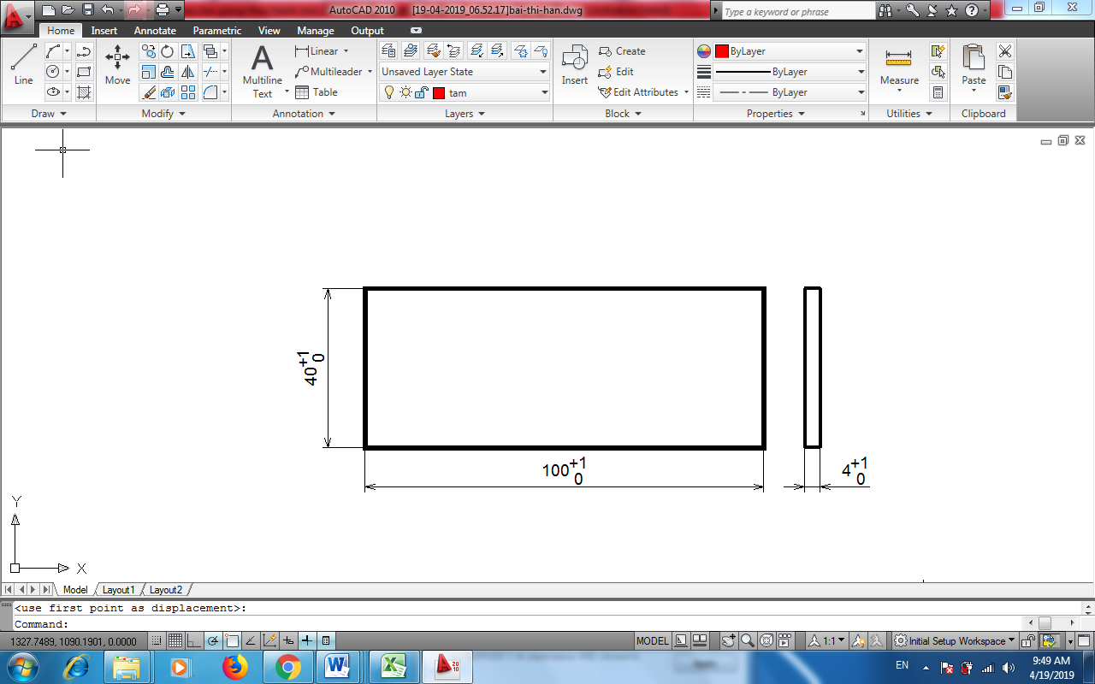
II. NỘI DUNG
Các bước thực hiện: Bước 1: Chuẩn bị phôi
+100x40x4; số lượng 4
+Nắn phôi
+Làm sạch bề mặt phôi

Slide 8


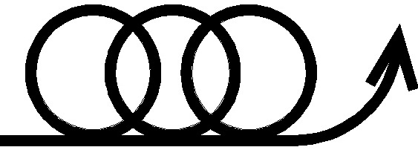

II. NỘI DUNG
Bước 2: Tính toán chế độ hàn
+ Chọn đường kính que hàn
+ Chọn cường độ dòng điện hàn:
: I = ( β + α.d ).d
+ Chọn phương pháp chuyển động que hàn
Dao động que hàn theo đường thẳng
Dao động que hàn theo đường răng cưa
Dao động que hàn theo đường tròn
Dao động que hàn theo hình tam giác

Slide 9
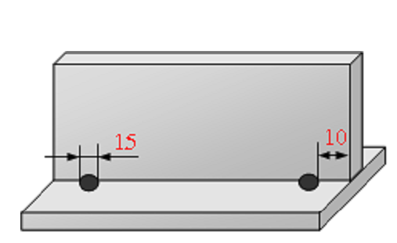
II. NỘI DUNG
Bước 3: Hàn đính

Slide 10
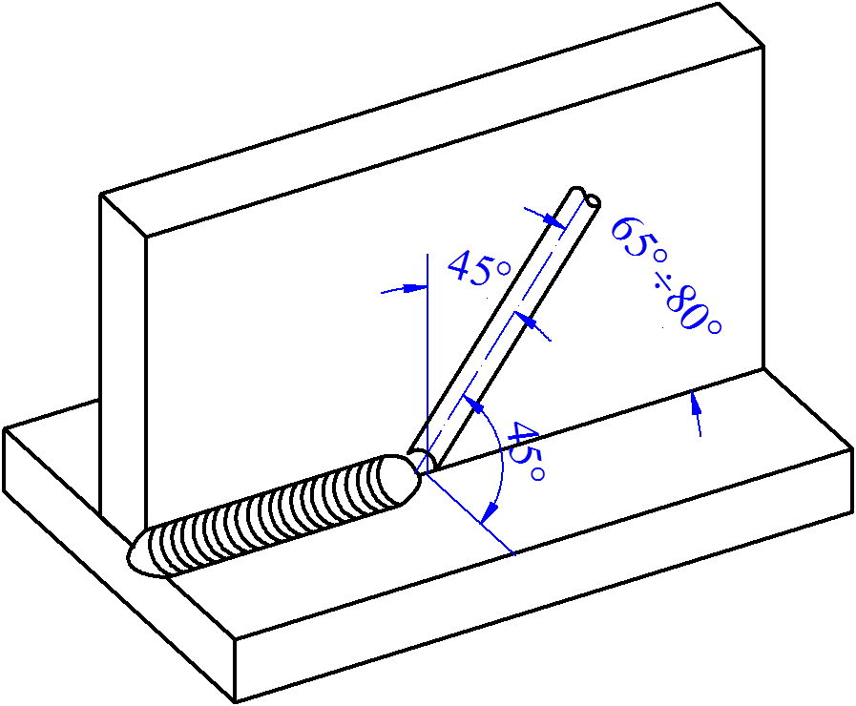
II. NỘI DUNG
Bước 4: Tiến hành hàn
Lưu ý:
  Đúng góc độ que hàn
  Tốc độ di chuyển hợp lý

Slide 11
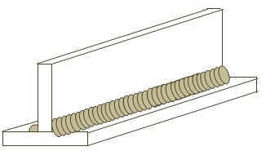
II. NỘI DUNG
Bước 5: Kiểm tra
+Tắt máy
+Gõ xỉ
+Kiểm tra

Slide 12
Các dạng sai hỏng, nguyên nhân và biện pháp khắc phục
Nguyên Nhân
- Mối hàn bị khuyết cạnh : Dòng điện hàn lớn.
- Mối hàn bị chảy xệ : Tốc độ di chuyển chậm
- Mối hàn không ngấu, bị đóng cục, rổ xỉ: Dòng điện hàn nhỏ.
- Mối hàn không cân với góc: Do góc độ và chuyển động không ổn định Biện pháp khắc phục
- Giảm cường độ dòng điện.
- Tăng tốc độ di chuyển que hàn, giảm cường độ dòng điện hàn.
- Tăng cường độ dòng điện hàn.
- Duy trì đúng góc độ trong suốt quá trình hàn

Slide 13


